Slide 1
Интерактивная игра-викторина «Символы России»
Составитель: Полшкова Виктория Валерьяновна, педагог дополнительного образования МАОУ ДО ЦРТДиЮ Каменского района Пензенской области

Slide 2
Что такое флаг?
ткань на деревянном шесте
Флаг – Прикрепленное к древку или шнуру полотнище определенного цвета или нескольких цветов. Синонимы слова флаг – знамя, стяг.
прямоугольный отрез ткани
треугольный кусок ткани на древке с острым наконечником
прикрепленное к древку полотнище определенного размера и цвета

Slide 3
Зачем нужен флаг?
флаг помогает узнать страну
Флаг государства - это его символ (наряду с гербом и гимном)
флаг украшает башню
флаг разделяет границы государств
флаг развевается над городом

Slide 4
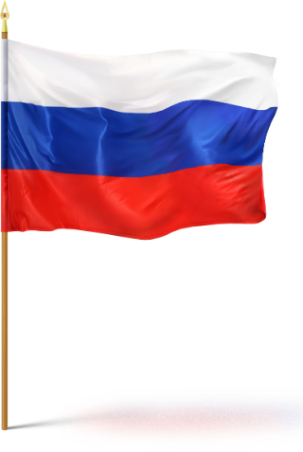
В каком порядке расположены полосы на флаге России?
синяя, красная , белая
Государственный флаг Российской Федерации представляет собой прямоугольное полотнище из трех одинаковых по размеру горизонтальных полос: верхняя – белого (мир, чистота, надежда), средняя – синего (цвет безоблачного мирного неба, верности и правды) и нижняя – красного цвета (огонь и отвага).
красная, белая, синяя
белая, синяя, красная
белая, красная, синяя

Slide 5
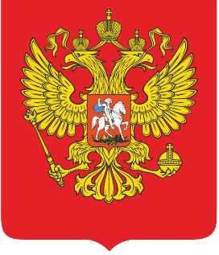
Сколько голов у орла на гербе России?
одна
Поскольку одна часть нашей страны расположена в Европе, а другая в Азии, то и головы орла обращены каждая в свою сторону. Тем самым они смотрят за порядком: одна в европейской части России, а другая в Сибири и на Дальнем Востоке.
две
три
четыре

Slide 6
Что такое "герб страны"?
рисунок с орлом
Герб – это отличительный знак государства, изображаемый на флагах, монетах, печатях, государственных и других официальных документах.
эмблема с отличительными символами страны
изображение Георгия Победоносца
рисунок на монете страны

Slide 7
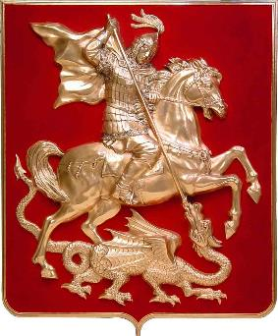
Что означает изображение всадника на гербе России?
нашу армию
Всадник, поражающий копьём дракона, – древний символ борьбы добра со злом, света с тьмой и защиты Отечества. Зовут всадника Георгий Победоносец. В руках у него серебряное копье, которым он поражает змея, а верный конь топчет змея копытами. Змей – символ зла. Наш герб символизирует победу добра над злом, красоту и справедливость.
большую и интересную историю
победу добра над злом
наши богатства

Slide 8
Где не может быть изображение герба?
на документах
Изображение герба можно увидеть на фасадах тех зданий, где работают руководители нашего государства; на официальных документах; на пограничных столбах; на боевых знамёнах воинских частей; на печатях государственных учреждений и организаций и т.д.
на домах
на монетах
на паспортах

Slide 9
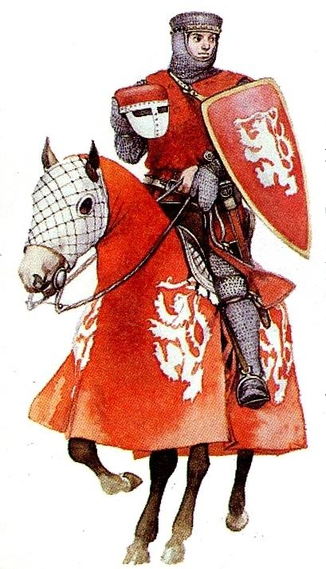
Первыми гербы начали придумывать…
путешественники, чтобы знать, в каких странах побывали
Самые первые гербы появились в Западной Европе в средние века. Это были личные знаки рыцарей, которые ставили на боевых щитах, а также на шлемах, флагах и попонах лошадей. Они помогали закованным с головы до ног воинам различать друг друга на расстоянии. Герб был знаком чести и рода.
рыцари, чтобы различать войска
главы государств, чтобы обозначить свою территорию
жители, чтобы не перепутать города

Slide 10
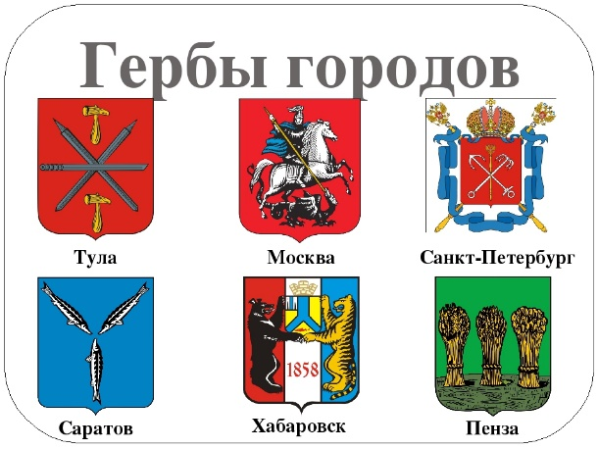
О чем рассказывает герб города?
об истории возникновения города
Герб рассказывает о самом главном в судьбе города, его внешнем облике, обычаях его жителей. Рассказ ведется на языке символов.
о памятных местах
о названии города
о том, чем славится город

Slide 11
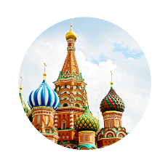
Это архитектурное сооружение часто используют как символ России
Кремль
Московский Кремль - символ российской государственности, один из крупнейших архитектурных ансамблей мира. Он расположен в центре столицы на высоком холме над Москвой-рекой. Издревле мощную крепость, центральную часть древнерусского города, называли кремлем
Большой театр
церковь
Третьяковская галерея

Slide 12
Гимн страны – это….
музыкальное произведение для исполнения на всех праздниках
Государственный гимн (также национальный гимн, национальная песня) —торжественная патриотическая музыкальная композиция, признанная правительством страны одним из государственных символом в качестве официальной национальной песни. Один из официальных государственных символов Российской Федерации, наряду с флагом и гербом.
торжественная песня, прославляющая страну
торжественная песня о наших достижениях
торжественный марш для выноса флага

Slide 13
Гимн страны слушают…
сидя, руки вынуты из карманов
На торжественных церемониях при исполнении Государственного гимна все встают, мужчины снимают головные уборы, военные отдают честь
внимательно, прекращая любое занятие
стоя, мужчины снимают головные уборы
включая громко звук, чтобы слышно было всем

Slide 14
Сколько куплетов в Российском гимне?
один
В гимне Российской Федерации три куплета
два
три
четыре

Slide 15
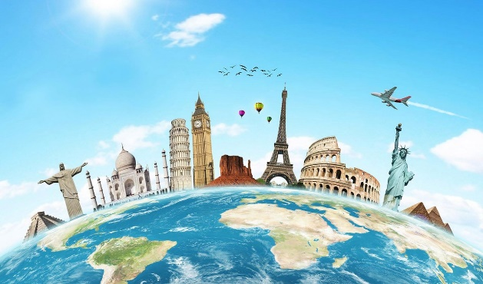
Столица страны – это…
самый большой город
Столица – это главный город страны
город с множеством музеев
город на реке
главный город государства

Slide 16
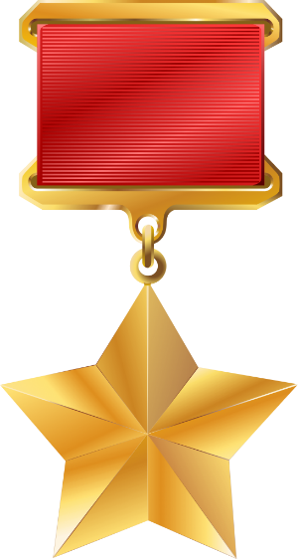
Высшая награда в нашей стране – это…
Золотая звезда
Медалью «Золотая звезда» награждаются лица за выдающиеся заслуги перед государством и народом, связанные с совершением геройского подвига и за личное мужество на государственной службе.
орден "За заслуги перед Отечеством"
медаль "За отвагу"
Орден Мужества

Slide 17
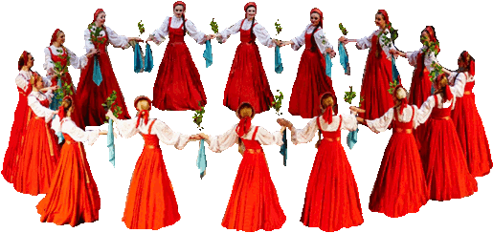
Русский народный танец в кругу – это…
Хоровод – древнейший массовый вид танцевального искусства. Его рисунок – простой круг олицетворял движение солнца вокруг Земли
плясовая
змейка
хоровод
ручеек

Slide 18
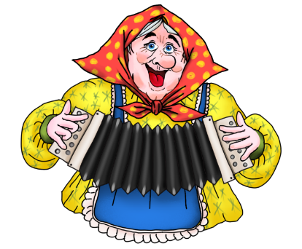
Короткие веселые лирические песенки-куплеты – это русские …..
частушки
Частушка – короткая, народная песенка юмористического содержания, исполняется в быстром темпе.
колыбельные
дразнилки
припевки

Slide 19
Как еще называют ромашку, символ России?
царский цветок
Ромашка – символ России, русской природы. По народному преданию, ромашка вырастает там, где упадет с неба звезда. Желто–белые соцветия рисуют на глиняных горшках и матрешках. Но как матрешка изначально — японское изобретение, так и ромашка "родилась" не на Руси.
простой цветок
солнечный цветок
звездный цветок

Slide 20
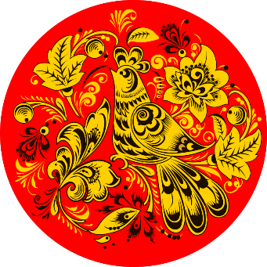
Какие цвета использовали хохломские мастера для своих деревянных изделий?
красный, черный, золотой
В хохломской росписи используются только золотой, красный и черный цвета.
белый, синий, зеленый
белый и синий
красный, синий, зеленый

Slide 21
Какое дерево является символом России?
«Благодатная Берёза,
Ты символ Родины моей.
О тебе стихи и проза,
Ты свет и радость для очей.
Благодатная Берёза –
России символ, красоты,
Неподвластная невзгодам,
Ты - кладезь сил и доброты!»
сосна
ива
ель
береза

Slide 22
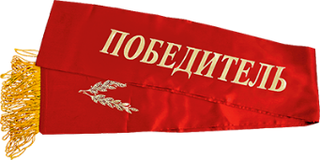
Как не поощряют людей, которые имеют заслуги перед нашей страной?
почетными званиями
Государственными наградами являются:
Ордена
Медали
Знаки отличия
Почётные звания
лентами через плечо
орденами
медалями

Slide 23
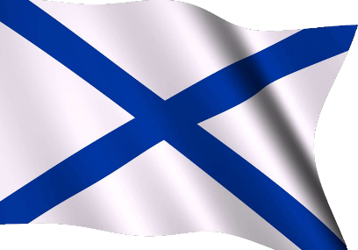
Какие цвета на морском флаге России?
Андреевский флаг – флаг российского флота, появился в эпоху Петра I. Апостол Андрей считался покровителем России и мореплавания. Сейчас это знамя военного флота России. Синий крест – символ объединения Россией четырех европейских морей – Белого, Каспийского, Балтийского.
красный и синий
синий и голубой
белый и голубой
белый и красный

Slide 24
Источники информации
Государственный гимн
Государственные награды Российской Федерации
О чем нам рассказывают гербы и эмблемы
Плешаков А.А. Мир вокруг нас. Учебник для 4 класса нач. шк. В 2 ч. Ч. 2/ А.А. Плешаков, Е.А. Корючкова. – М.: Просвещение, 2003
Пчелов Е. В. Государственные символы России – герб, флаг, гимн: Учебное пособие. – М.: «ТИД «Русское слово – РС», 2002
Ромашка – символ России
Толковый словарь Ожегова онлайн
«Толковый словарь русского языка» С.И. Ожегова и Н.Ю. Шведова
Флаг Российского флота

Slide 25
Источники изображений
Абстракция триколор
Андреевский флаг ВМФ России
Бабушка с гармошкой
Береза
Георгий Победоносец
Герб России
Гербы городов
Гимн России
Достопримечательности (столицы) мира
Думающий человечек
Лента победителя
Медаль золотая звезда
Московский Кремль
Ромашка
Рыцарь
Стрелка-иконка
Смайлик с вопросом
Флаг Российской Федерации
Хохлома
Хоровод

